Slide 1
Автоматизація газокомпресорної станції КС-37 м.Бар
Розробив студент гр. 7ЕП – 13
Латковський Богдан Анатолійович

Slide 2
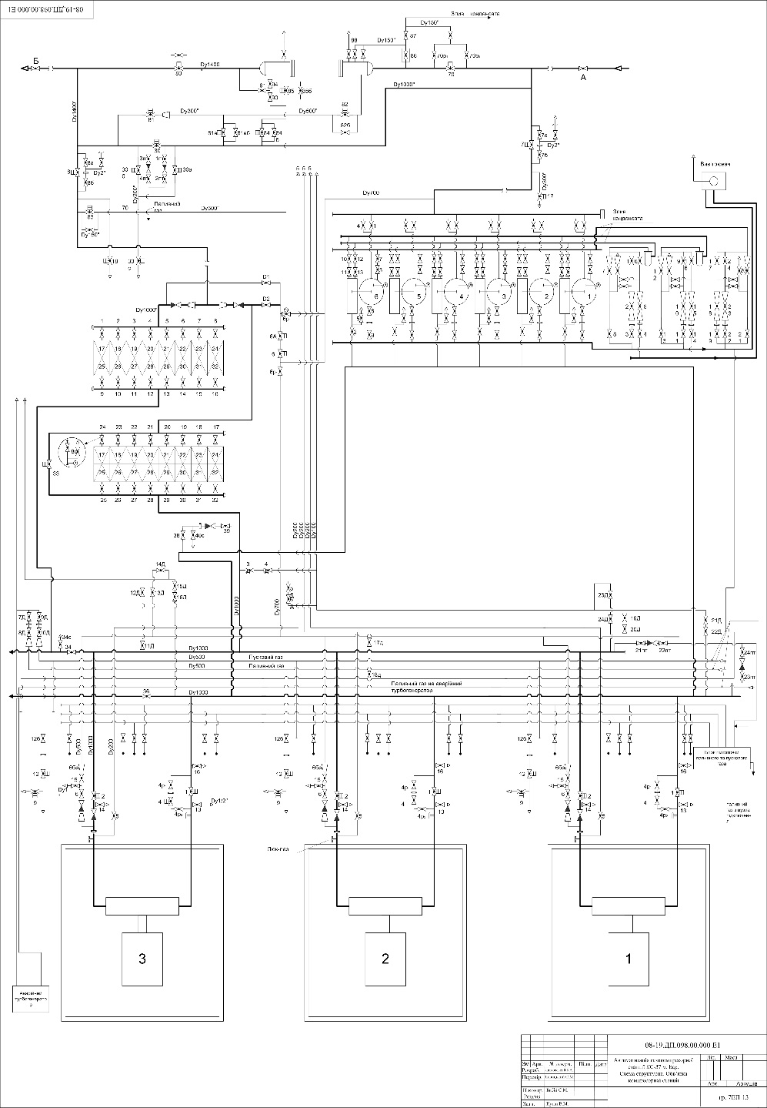
Схема електрична структурна компресорної станції КС-37

Slide 3
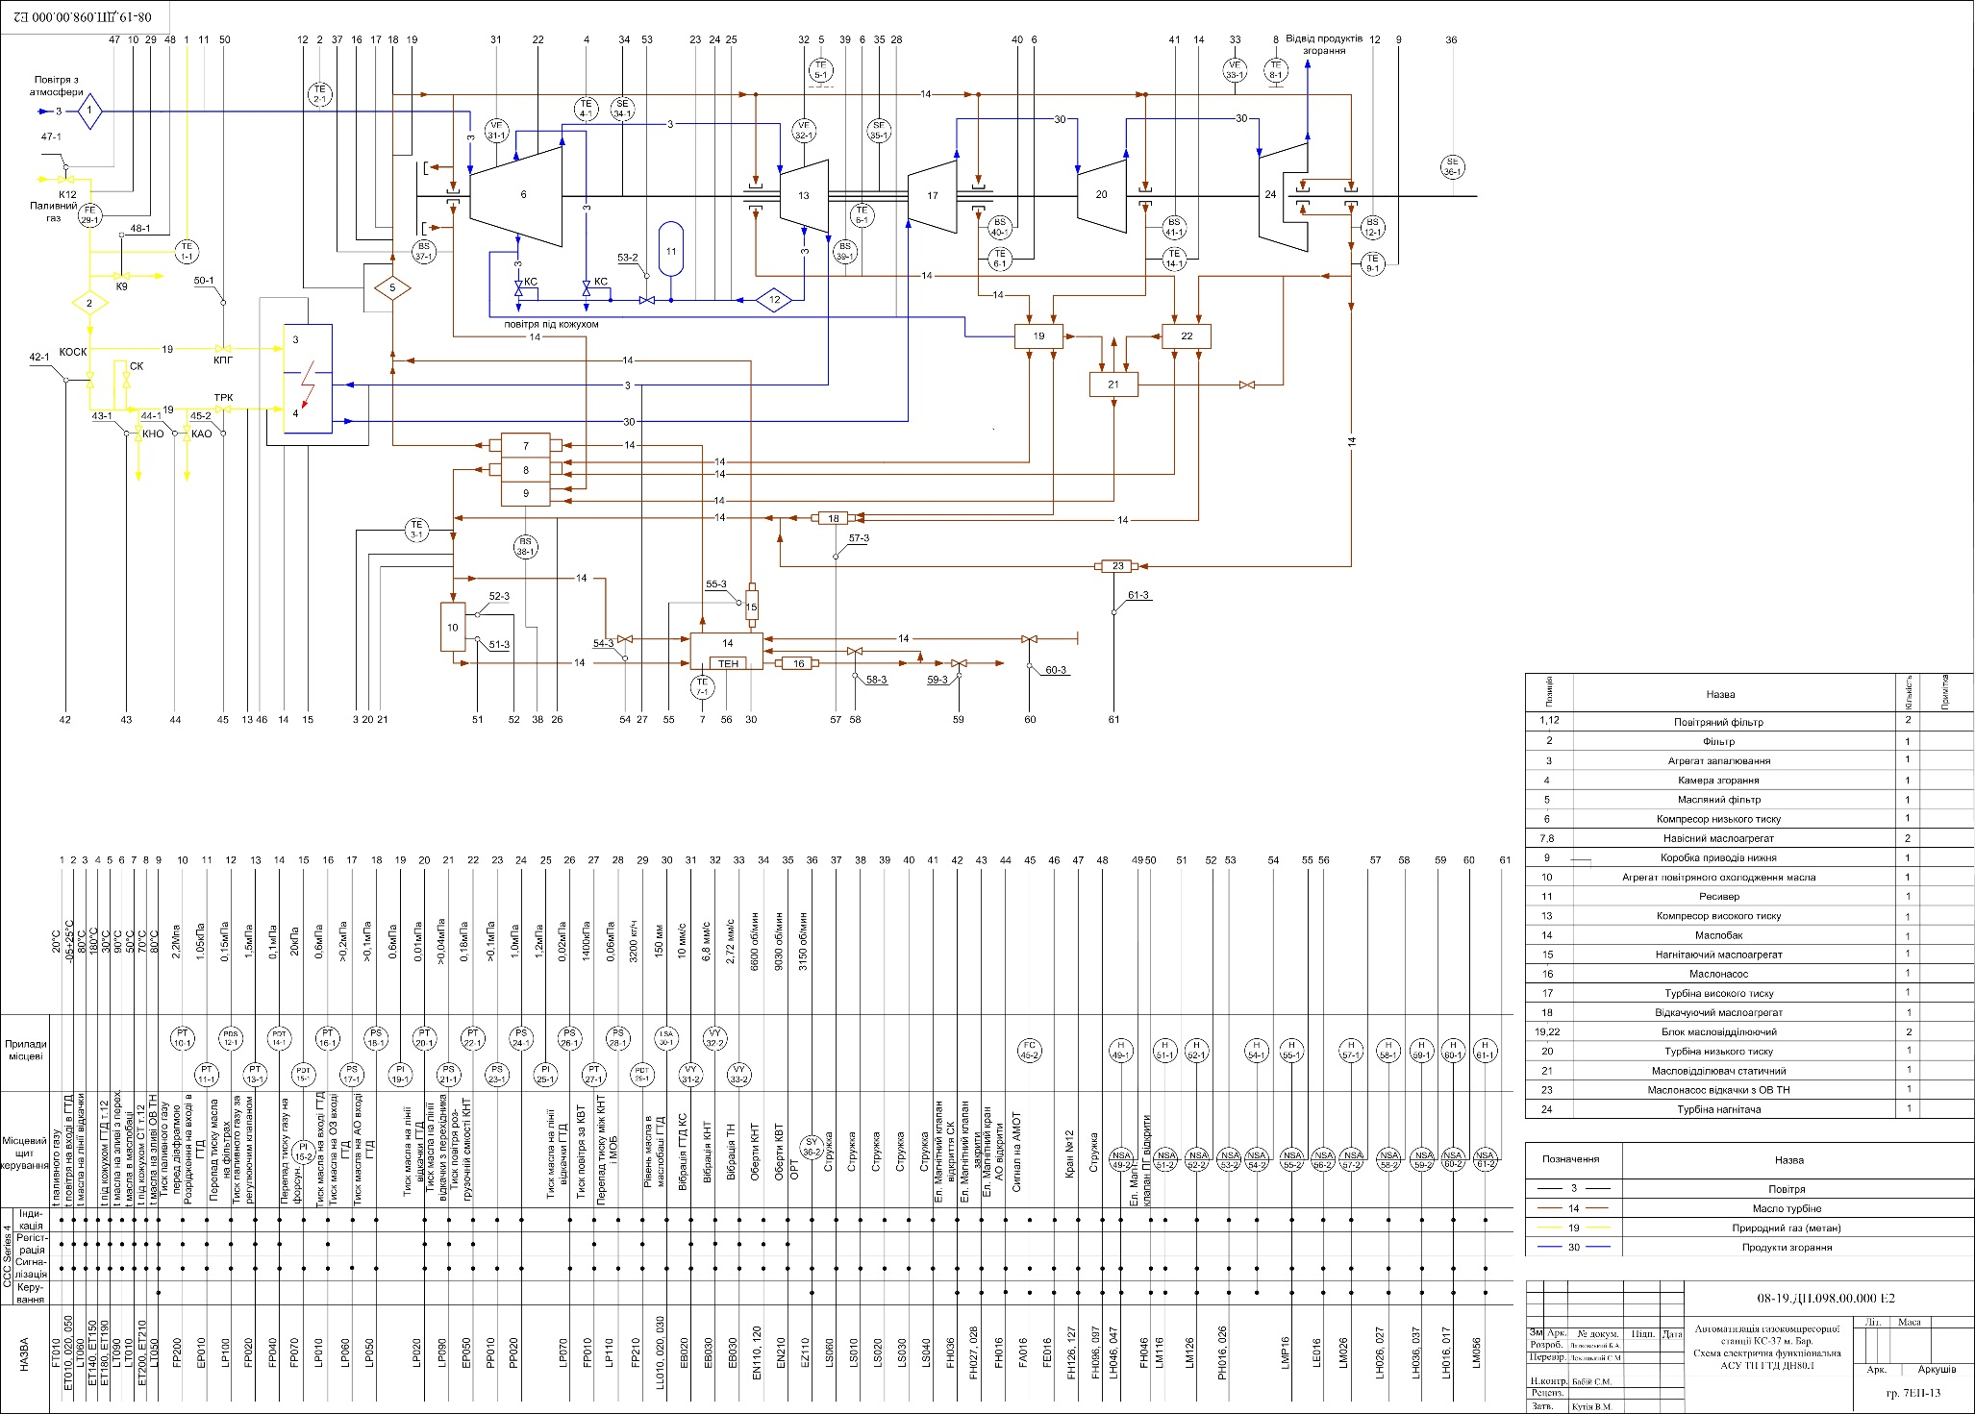
Схема електрична функціональна ГПА

Slide 4
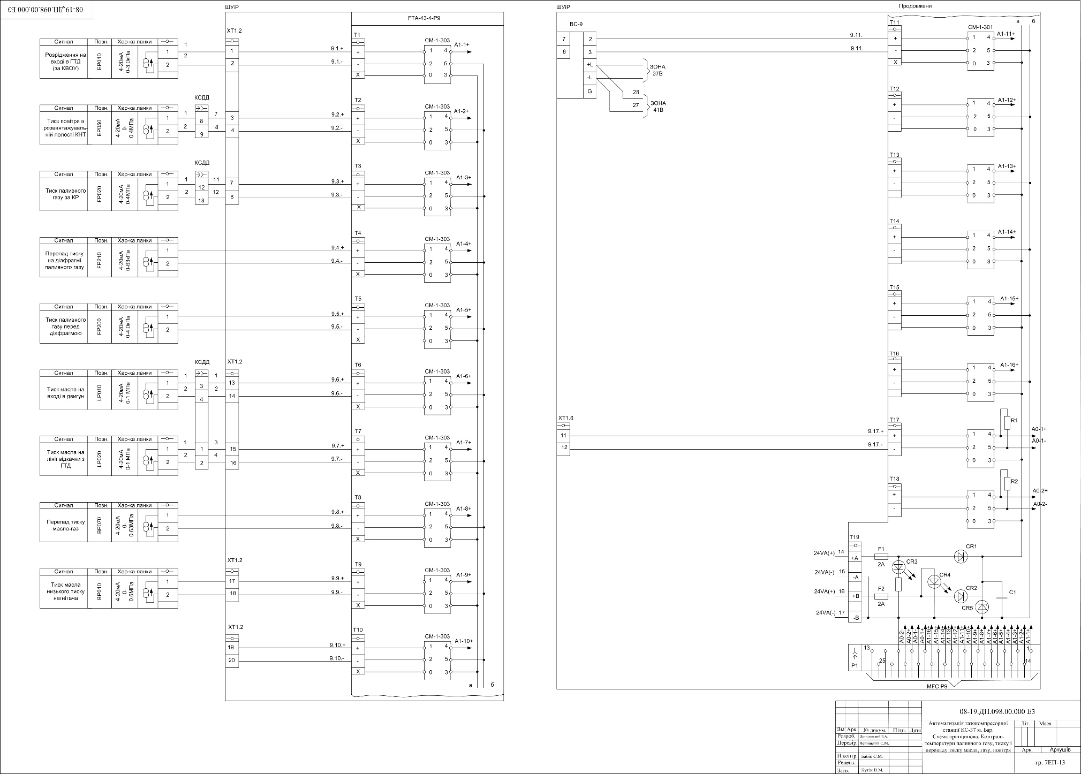
Схема електрична принципова. Контроль температури паливного газу, тиску і перепаду тиску масла, газу, повітря

Slide 5
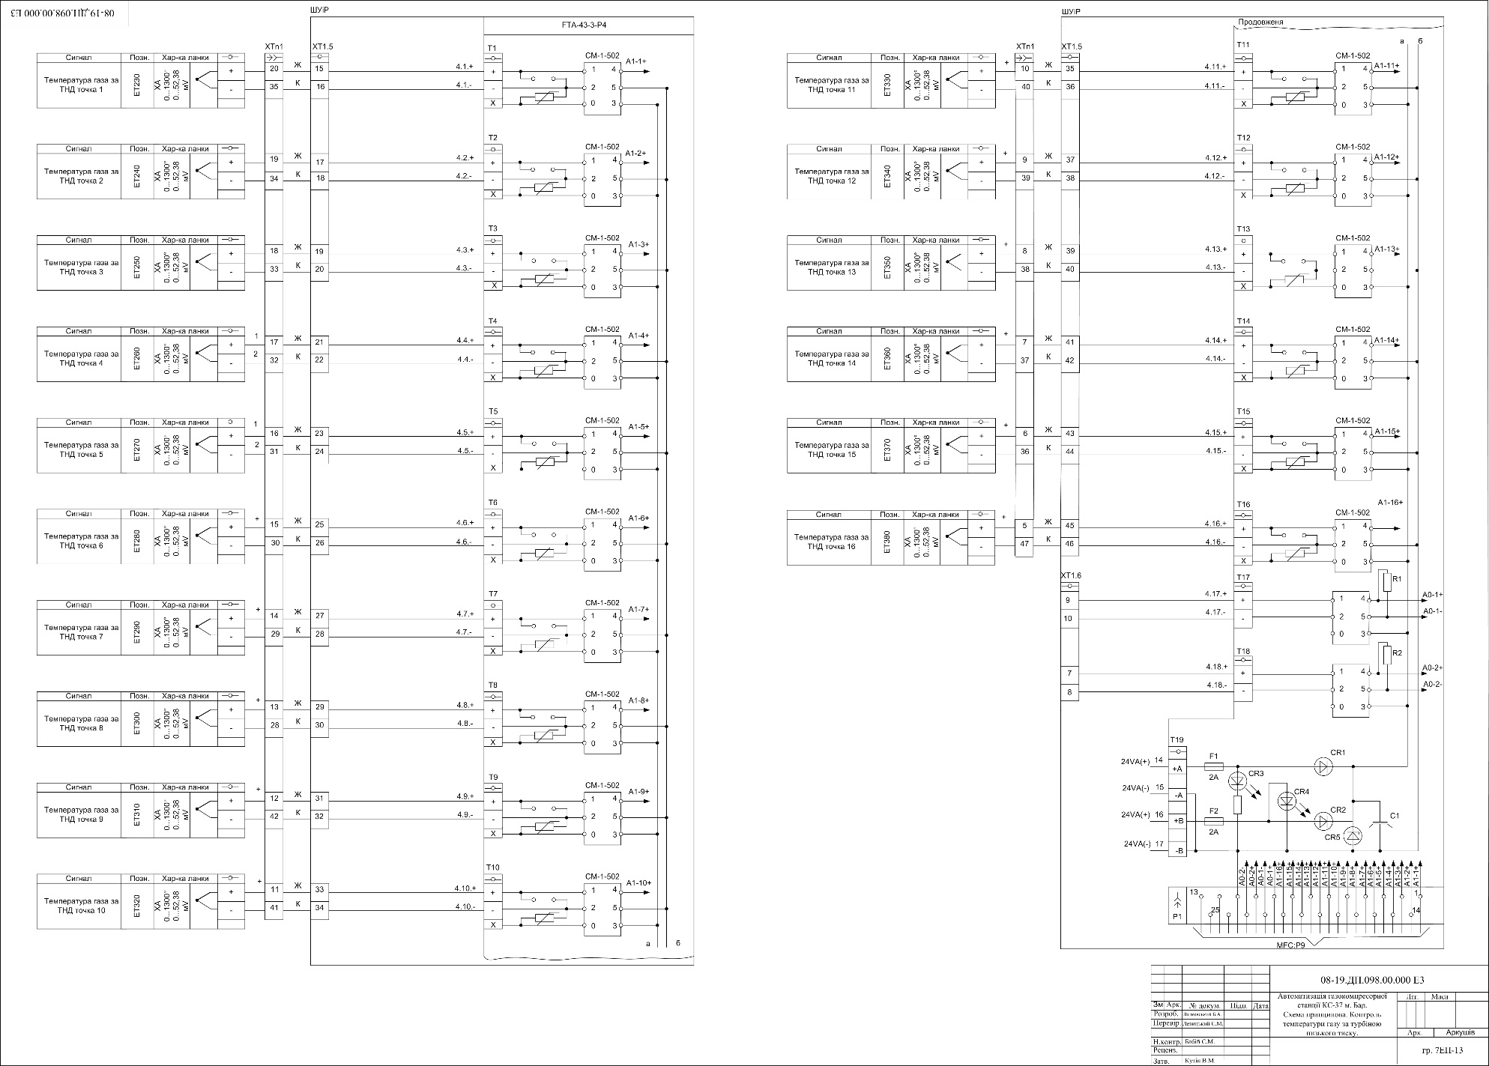
Схема електрична принципова. Контроль температури газу за турбіною низького тиску

Slide 6
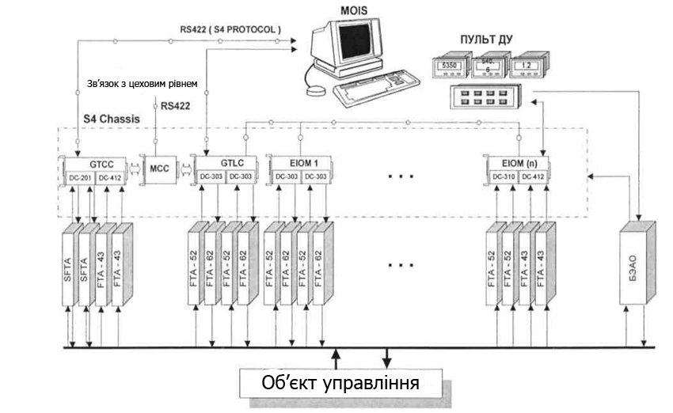
Схема електрична структурна.
Комплекс управління ГПА

Slide 7
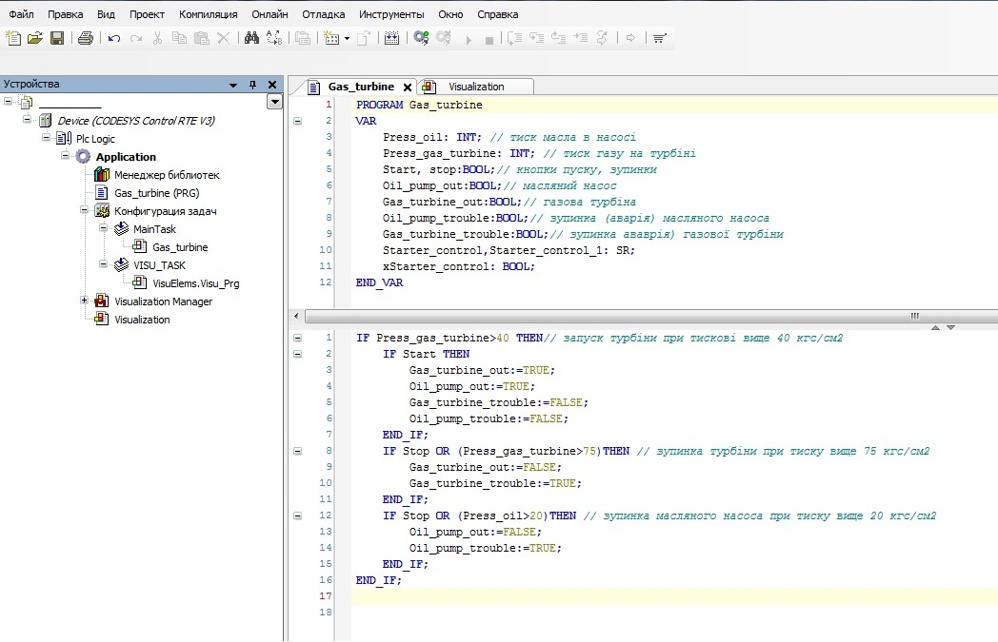
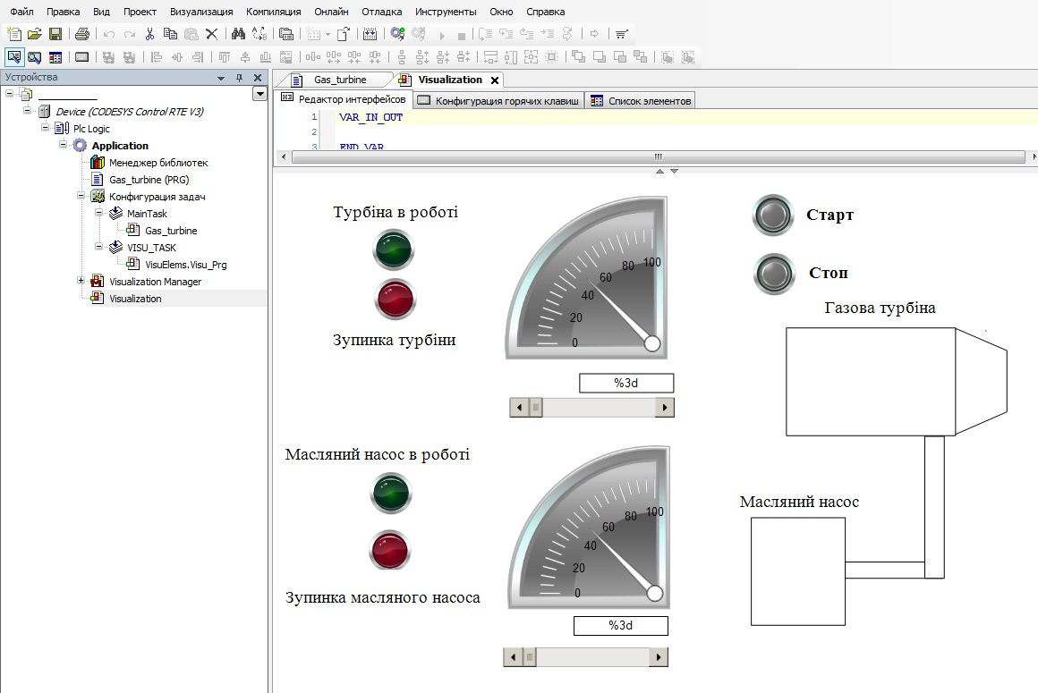
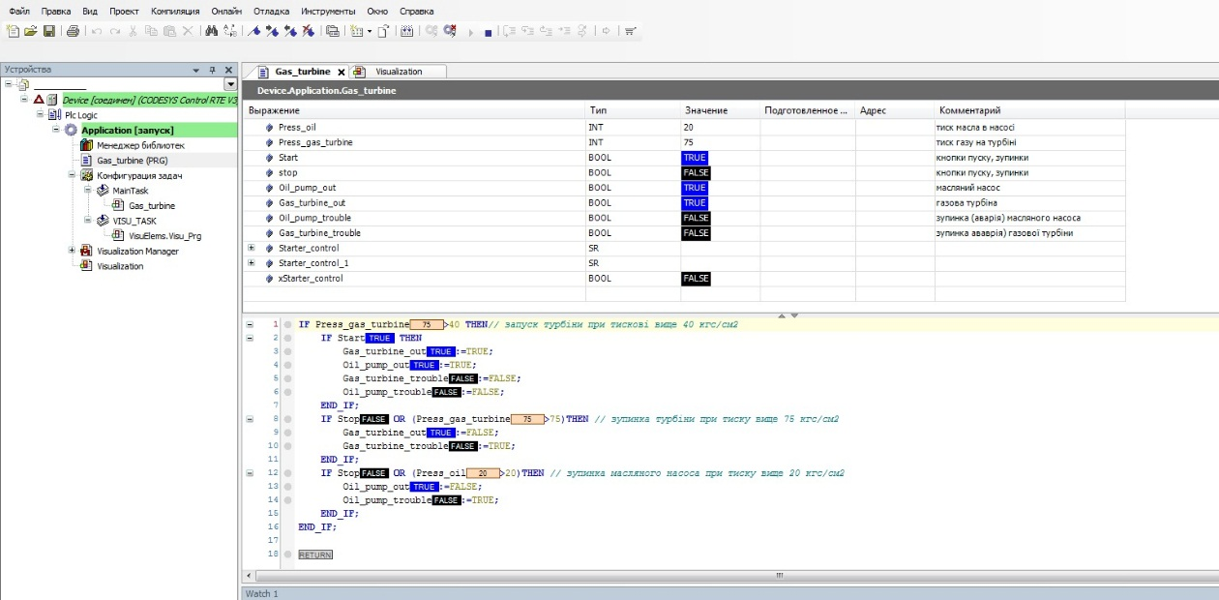
Математичне моделювання роботи газокомпресорної установки в програмному комплексі Codesys. Програмний код. Візуалізація

Slide 8
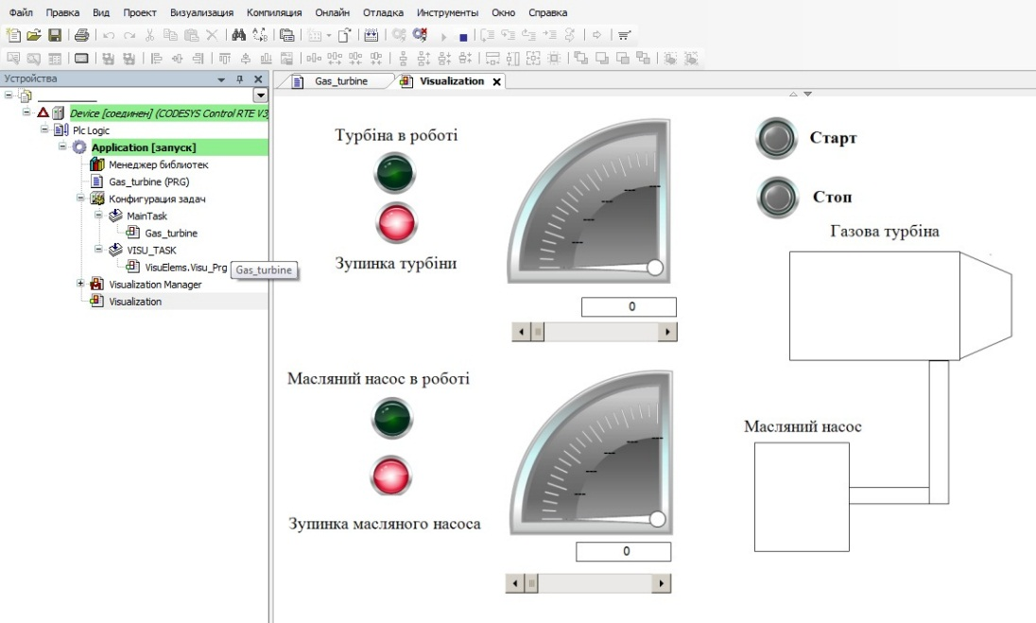
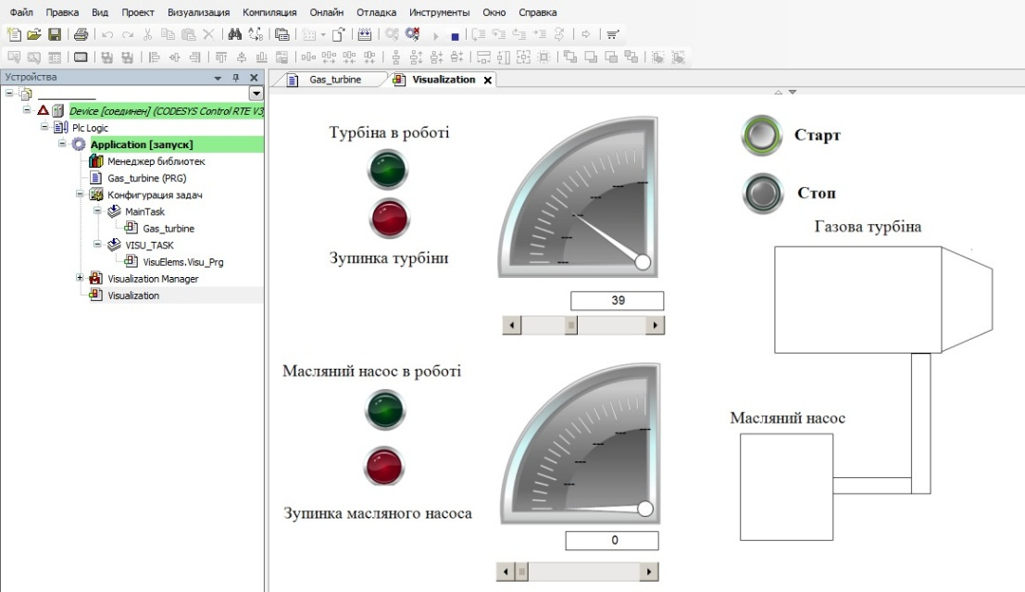
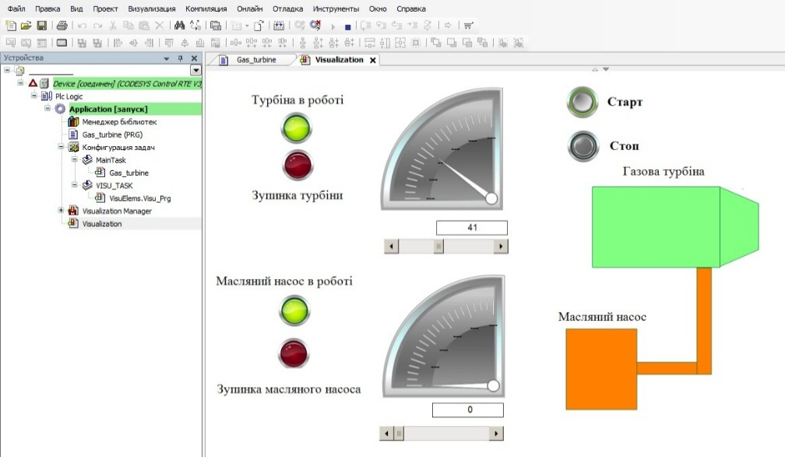

Математичне моделювання роботи газокомпресорної установки в програмному комплексі Codesys. Пуск та робота установки

Slide 9
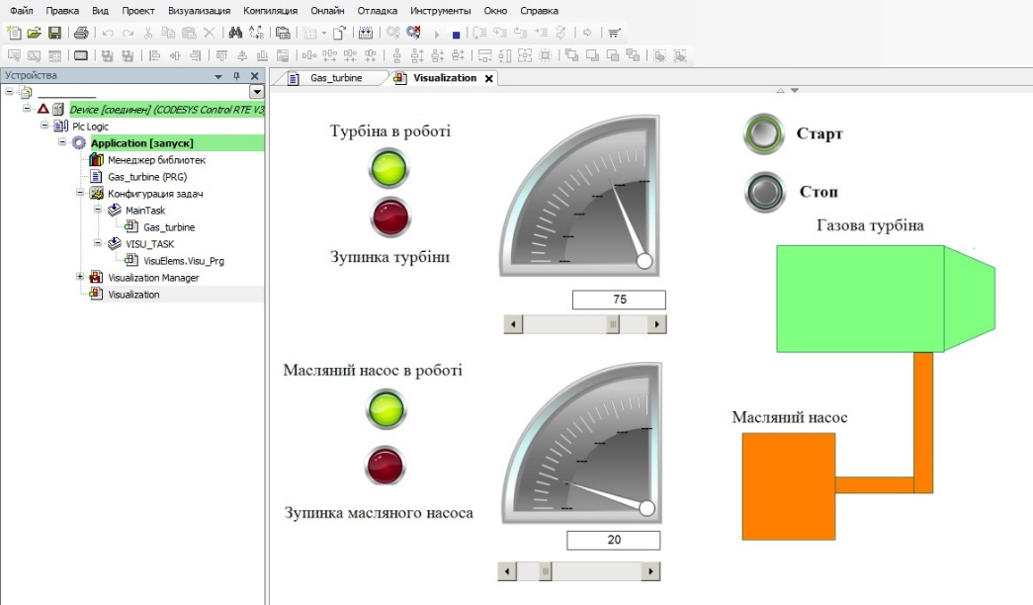
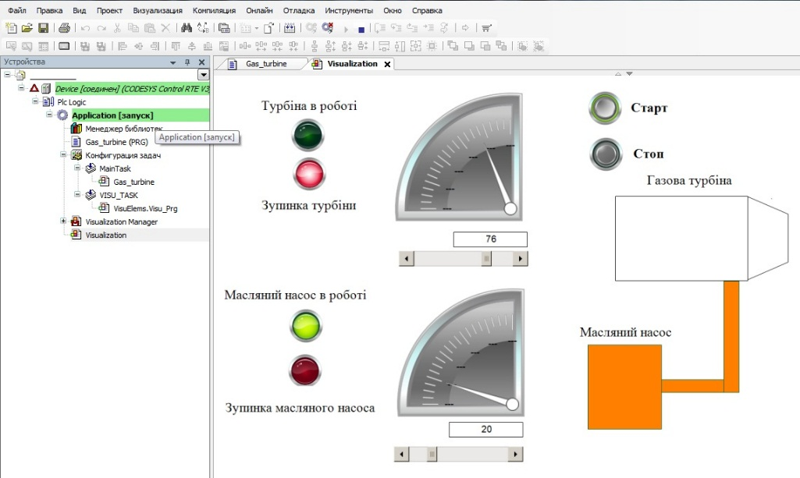
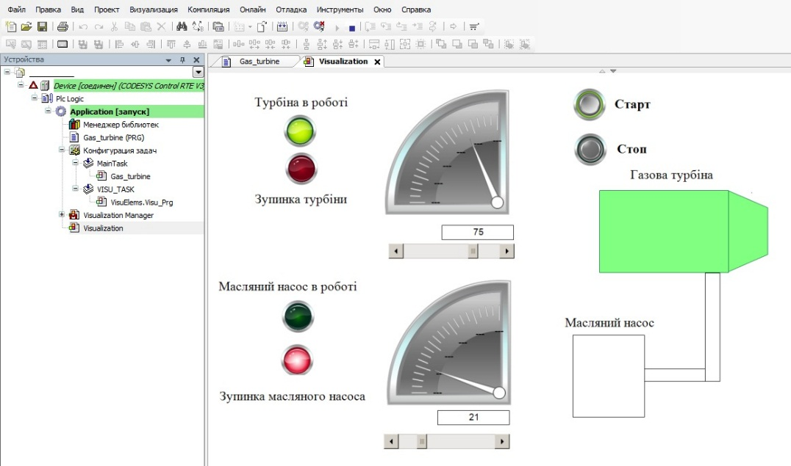
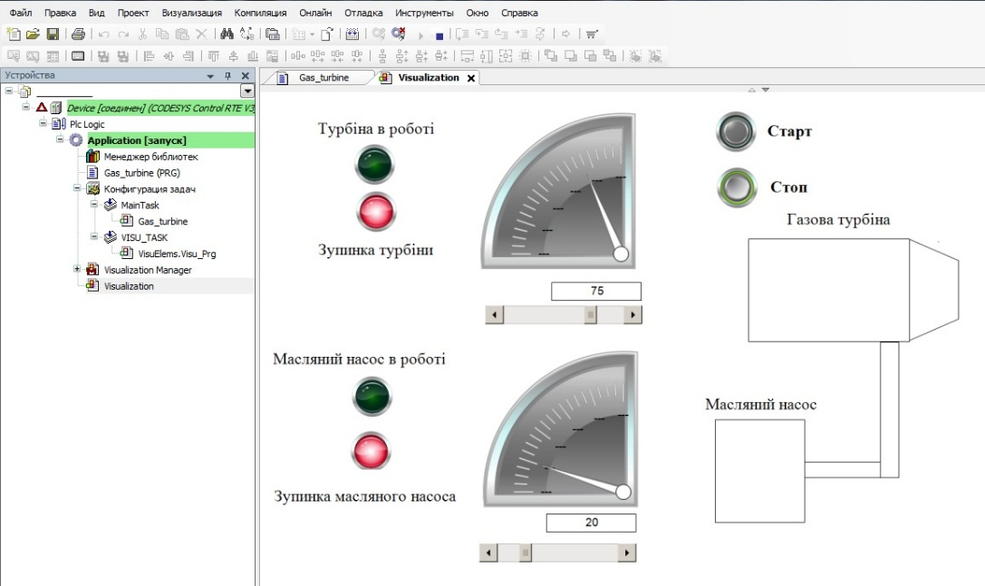
Математичне моделювання роботи газокомпресорної установки в програмному комплексі Codesys. Зупинка установки

